Slide 1
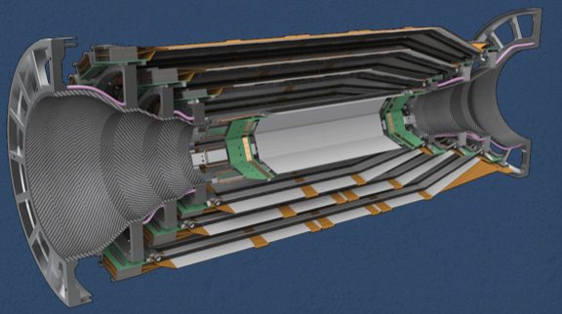


SVD Status Report
Meeting con i Referees di Belle2
Roma La Sapienza, 7 Settembre 2015
S.Bettarini per Belle2-SVD

Slide 2
OUTLINE
SVD general:
Introduction
SVD new organization
  Schedule
  Pitch Adapter Issues
Activity - Pisa: (jump to slide 15)
FW/BW sub-assembly construction
Ladder Mech. Test & Pipe Mounting
Power Supply commissioning
Richieste
Activity - Trieste:
DSSD Sensor Test (Micron & HPK)
Radiation monitoring (installation on BEAST), beam abort
Monitoring temperature/humidity & ILK
Riassunto richieste (variazioni rispetto alle previsioni 2014)

Slide 3
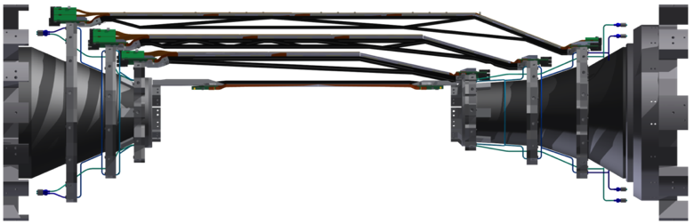
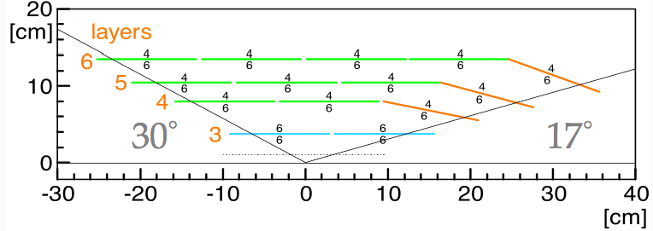
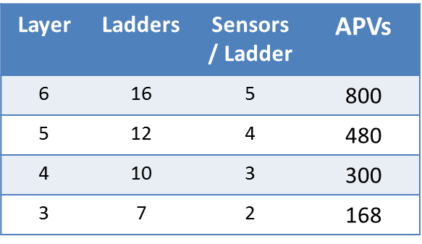
Belle II SVD Overview
Four DSSD layers
  2, 3, 4, 5 sensors (L3 to L6)
Only three variants of sensor made from 6” wafers
  Large rectangular DSSD (HPK)
  Small rectangular DSSD (HPK)
  Trapezoidal DSSD (Micron)
Fast readout based on
  APV25 chips 50ns shaping time
  Origami chip-on-sensor concept
  FPGA for pulse processing, zero-suppression, common-mode corr.,
  hit time finding
Low material budget 0.6%X₀ per layer
  Very light mechanical structure
  Thin cooling pipes (CO₂)

Slide 4
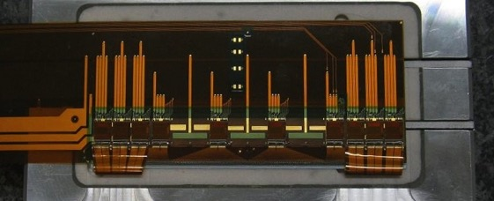
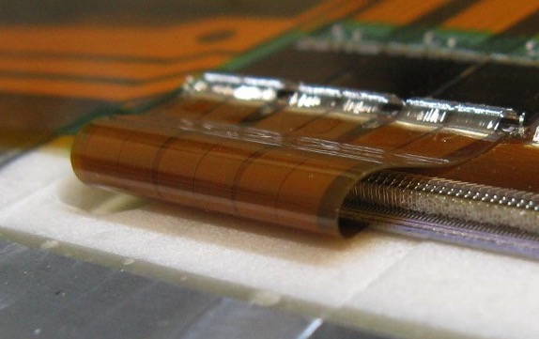
Origami Chip-on-Sensor Concept
Chip-on-sensor concept for double-sided readout
Flex fan-out pieces wrapped to opposite side (hence “Origami“)
All chips aligned on one side → single cooling pipe
APV25
Bonding wire
Airex
DSSD

Slide 5
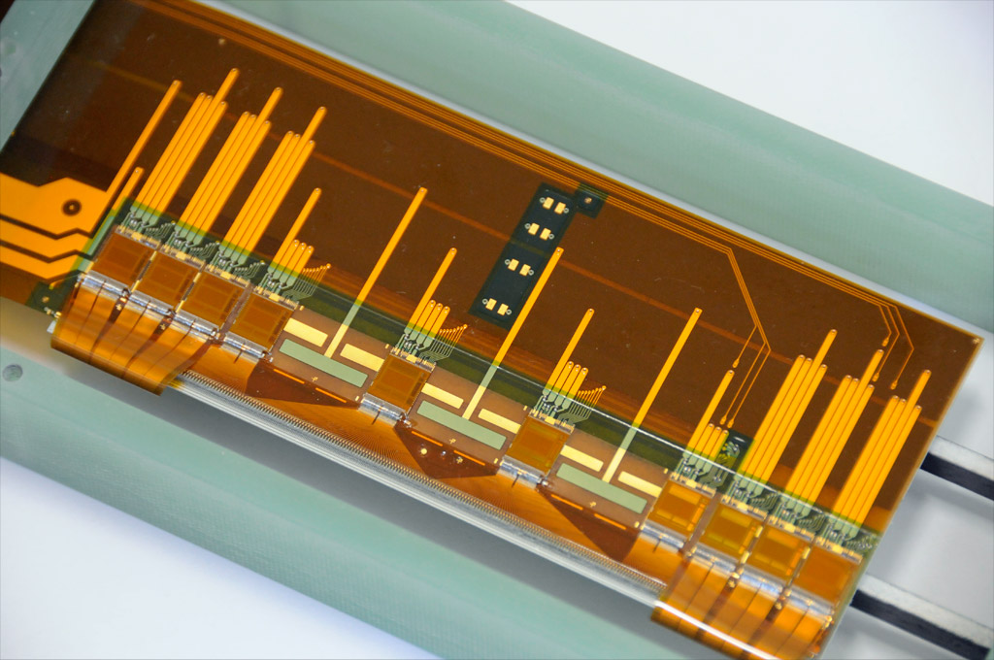
Origami Prototype Module with 6” HPK DSSD
Flex hybrid
APV25 readout chip
Silicon sensor
Pitch adapter for top side of sensor (PA0)
Pitch adapter for bottom side of sensor

Slide 6
Material Budget of a ladder
Largest peak contribution by
  Cooling pipe
  Support ribs
Components:
Single cooling pipe
Thinned APV25 (100µm)
3-layer flex circuit
Connection to Strips:
  PA on top side
  wrapped PA for bottom
1mm Airex sheet
6” DSSD
CF support ribs
n-side
p-side
Average Material Budget:~ 0.6% X₀ /layer

Slide 7
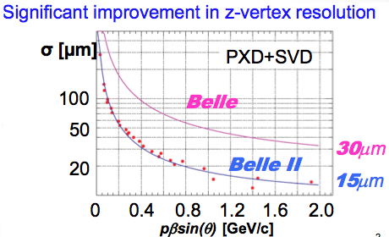
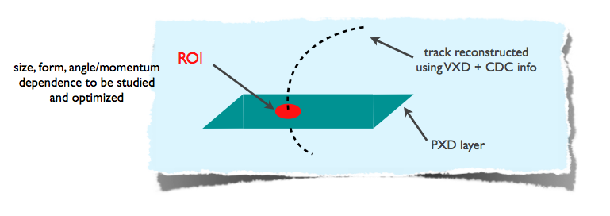
Performance
The PXD + SVD resolution is adequate
  ×2 improvement w.r.t Belle
SVD+CDC fast tracking is essential to do Region-Of-Interest selection in PXD
  Keep readout bandwidth under control
  Tested in beam test at DESY Jan 2014

Slide 8
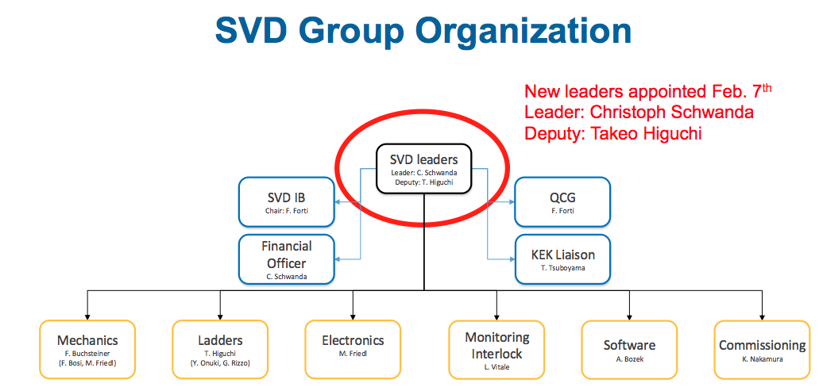
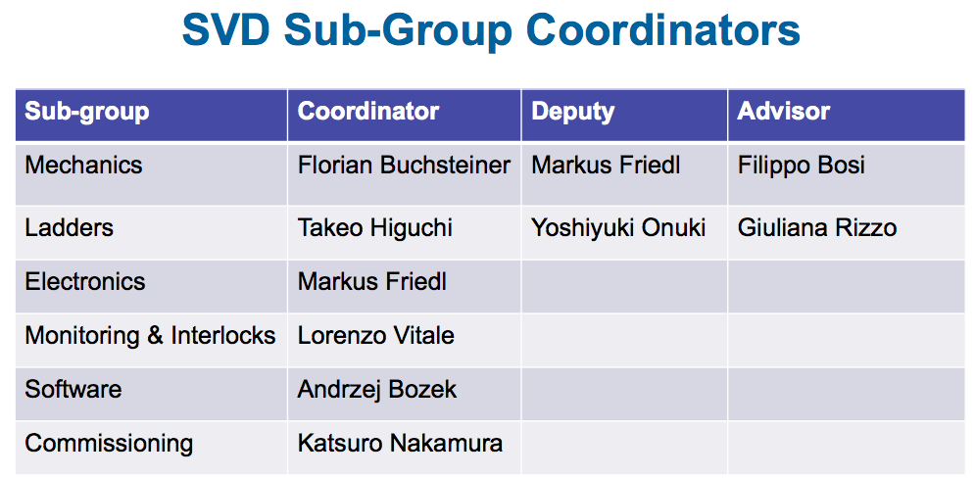
NEW!

Slide 9
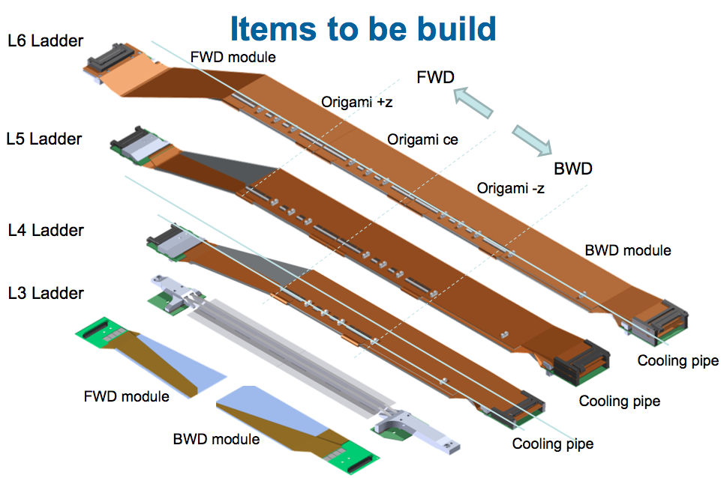
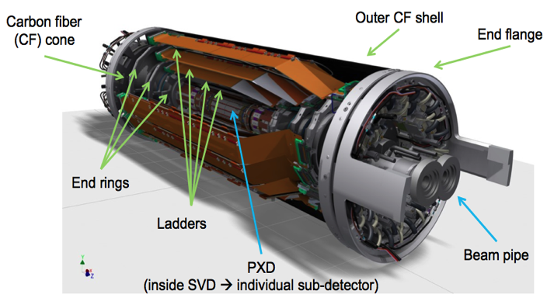
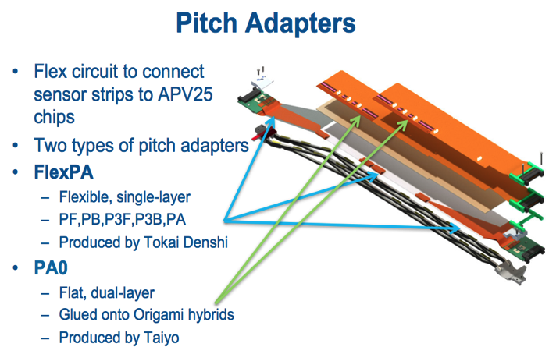
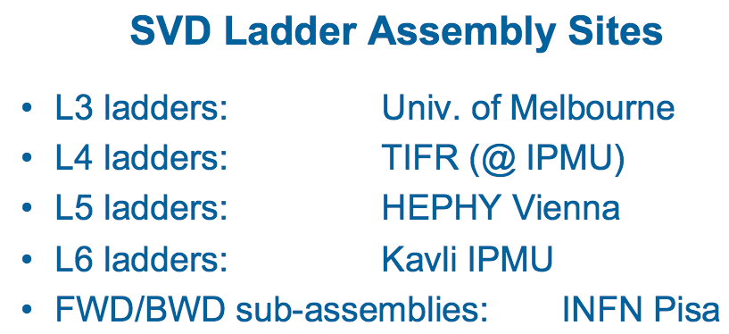

Slide 10
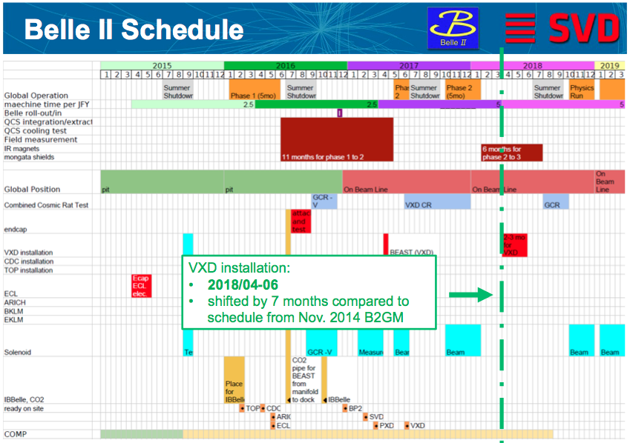

Slide 11
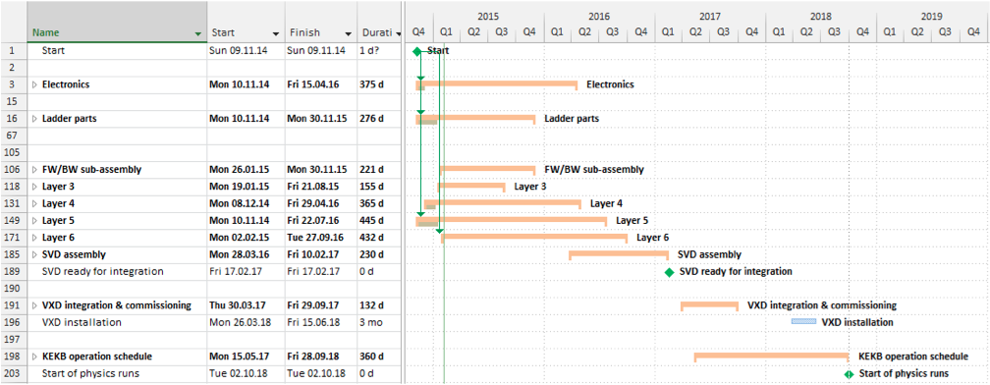
SVD Schedule Overview
(to match global Belle2 schedule)

Slide 12
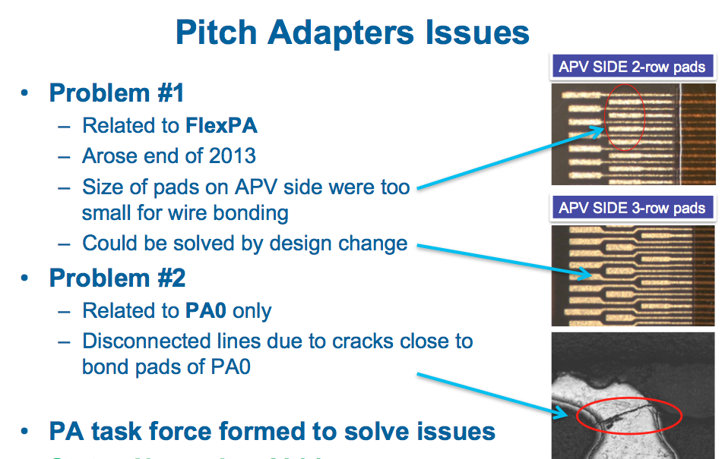
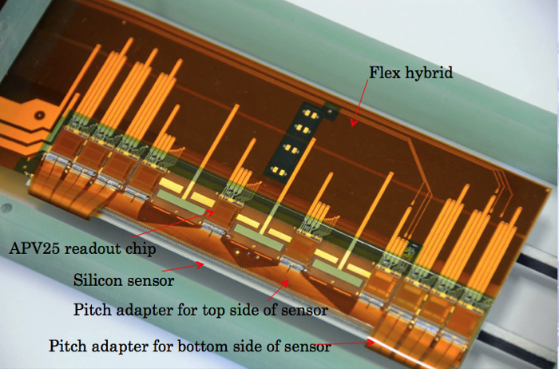

#1:
Tested samples of the flex new production have been delivered in mid-March
OK (~80% yield) after the pad survey@IPMU
Issue solved: the full production of PA delivered to the sites
PA0
#2:
  Required re-production of all Origami hybrids with thinned APV chips
  More robust design against cracks implemented

Slide 13
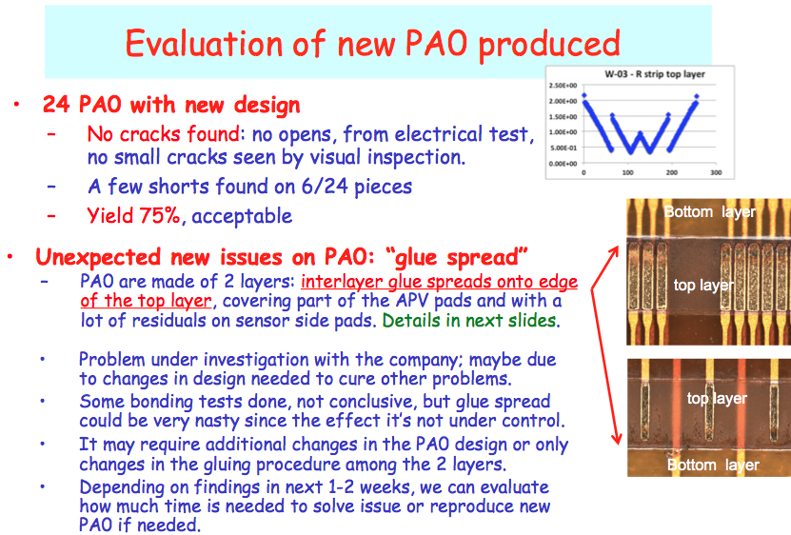
PA0 have been wiped and then bonding tests successfully performed!
Continued with the assembly of 12 PA0/ORIGAMI
with present PA0, to verify:
– no cracks until the end of stress-full assembly steps
- verify all the ORIGAMI assembly procedure up to SMD and reflow
(all the stress-full steps for PA0, but NO APV chips will be lost).
Visual inspection/measurements done at the end of May.
OK to go on with the chip loading/bonding and electrical tests (end-July)

Slide 14
PA0 continued…& impact on ladder production schedule
The successful results of the test with a detector connected to the origami (end August) just gave the OK to the assembly of the origami with the new PA0:
  1st production batch of origami expected for the end of November
  Soon after the Layer 4,5,6 will start the class “A” ladder production
In the meantime Layer 4 and layer 6 sites could start the production of their class B+ ladder once solved some minor issues spotted by the internal review (QCG group), by building an extra class “C” ladder.
The solution of the PA0 and Flex-PA issues have been achieved by the effort of the SVD-PA task force (chaired by G.Rizzo)!

Slide 15
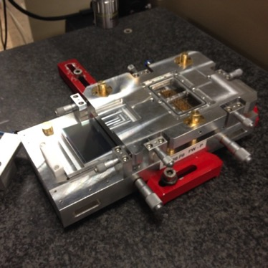
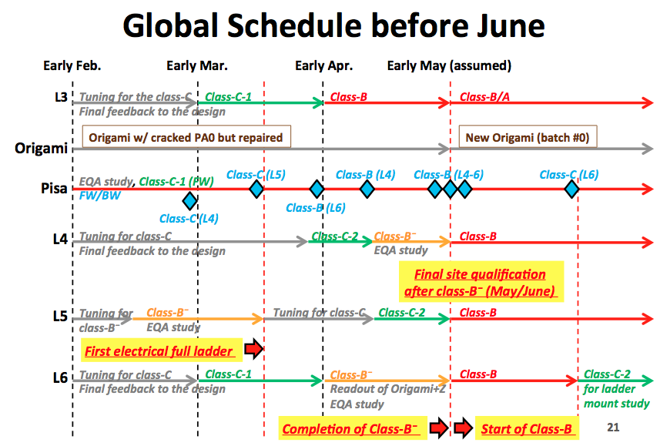
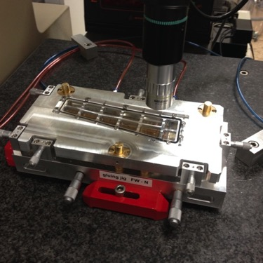
FW-BW subassembly pre-production
The final gluing jigs and the procedures have been tuned to produce the
Class C (mechanical) and Class B (electrically working, built with low quality
parts) needed by the ladder assembly sites.
FW-phi
FW-z

Slide 16
FW/BW Subassemblies status/production
Il 29/5 superata la review di Pisa→ produzione dei classe A (da installare in esperimento), iniziata a meta’ luglio.
Durata effettiva della produzione: ~7.5 mesi:
  Rate “a regime”: 2FW+2BW subassemblies/working week → 2x[38+9(spares)]=2x47 ~24 settimane=6 mesi
  Aggiunti 1.5 mesi (chiusura estiva/natale istituto + meetings vari)
Per rispondere alle esigenze dei siti sono stati prodotti nuovi classe “C” e “B” insieme ai classe “A”.
Totale produzione dei subassemblies in Pisa (al 4/9)
  Mechanical (class C) prototypes: 7BW + 7FW
  El. Funzionanti (class B): 3BW+3FW
  El. Funzionanti e di qualita’ (classe B+): 3BW + 3FW
  Classe “A” (da installare): 4FW + 4BW

Slide 17
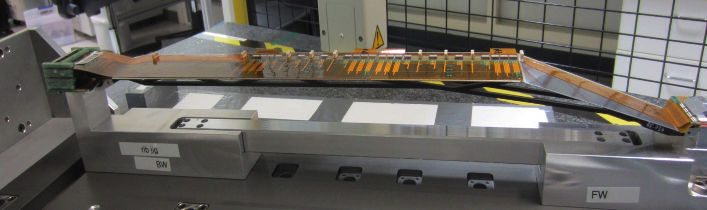
Costruito il primo ladder elettricamente funzionanate (L5)
Vienna ha finito (24/3) di costruire il primo ladder class B:
Usati i tools meccanici e procedure finali
Caratterizzazione elettrica → completamente funzionante
Una milestone importante!

Slide 18
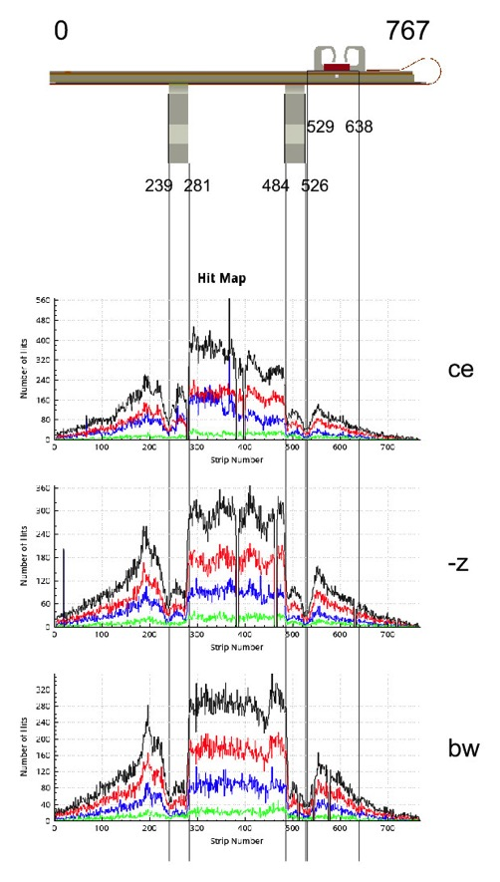
Hit Profiles
FADC readout (full ladder)
4 measurements with source pointing ~at center of each sensor
Profile is much wider than scintillator
  multiple scattering
Shadow of ribs clearly visible (blurred outer edges)
APV25 chips not visible

Slide 19
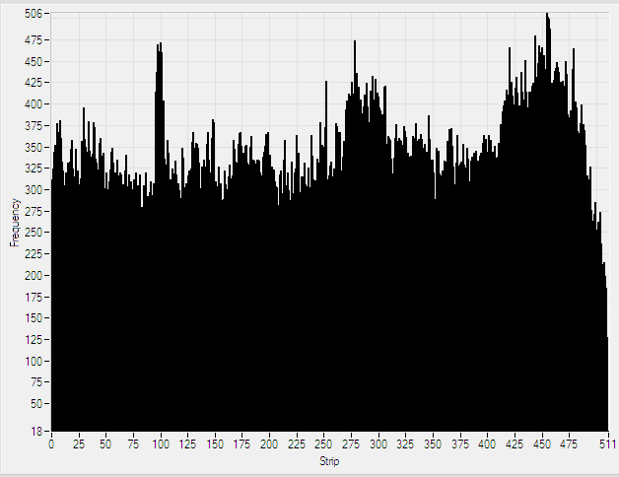
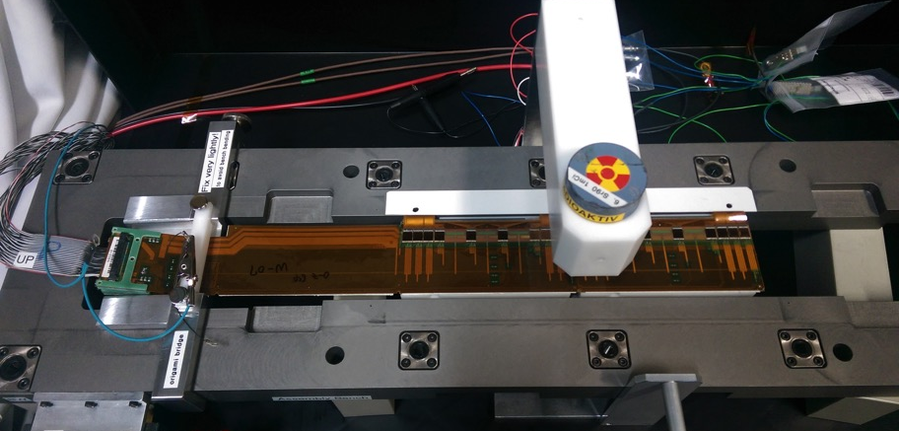
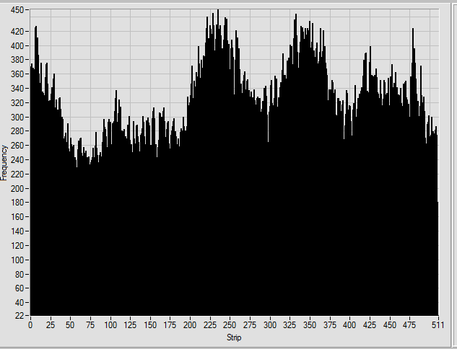
Status of the B+ ladder
Assembly completed last Thursday (27/8)
Electrically tested:
  Usual E-Test (Pedestal, IntCal, Vsep)
  Detailed source test on assembly bench.
  Works fine, no problems with batchO Origamis
Central Origami
HIT maps
-Z origami

Slide 20
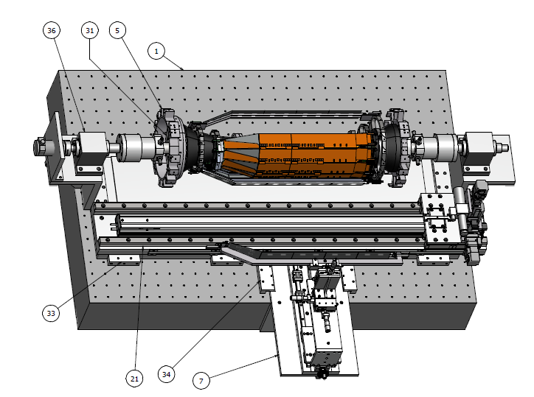
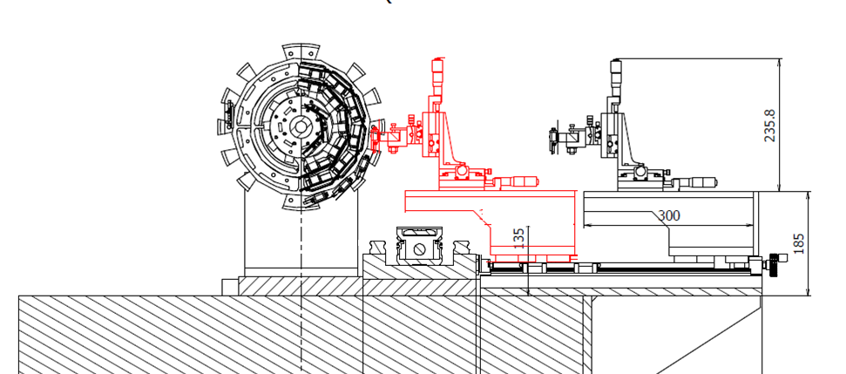
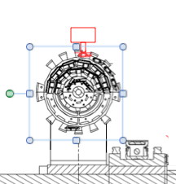
Ladder mount
Clearance between modules:
Less than 1 mm!
Option 1: hold ladders with arm and
approach to the end rings by side, insert pins
of ladders to the positioning holes.
Option 2: support
ladders from top using
a sliding guide in vertical
direction.

Slide 21
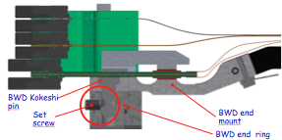
Conceptual Top mounting procedure
According to our (BaBar-SVT) experience, the whole operation could be split into 3 main phases:
Ladder loading from the shipping box to the
“Two Arm Support”, fixed to a sliding cart
2. Horizontal movement of the ladder on top of
the end-rings
3. Guided lowering and locking of the ladder in its final position
The details of the vertical methods with the cad drawings of the tools are shown in the presentation: http://www.pi.infn.it/~bettarin/vertical_ladder_mount.pdf
The Japanese side-mounting option was much more advanced, in terms of design and prototype realization. After the B2GM the pros/contra of the 2 methods have been evaluated and the SVD group decided to adopt the horizontal method.
Even if the Japanese method has been adopted, the Pisa group will significantly contribute to the ladder mounting operation ad to el. the tests needed for commissioning the SVD detector. (*)

Slide 22
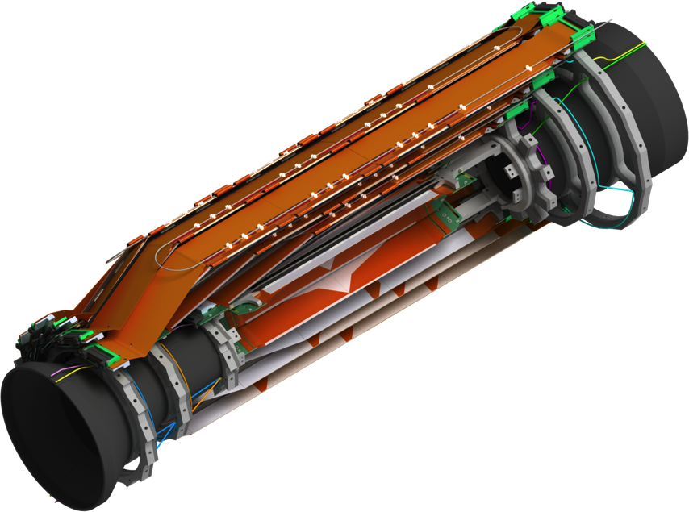
Cooling pipes mounting
The design work done can be re-used in the operation of the cooling pipe mounting, that can be realized only after each half-layer is completed, by lowering the pre-bent pipe from the top.
Pisa has the responsibility to provide the mechanical tools necessary for the mounting of the cooling pipes for the 4,5 & 6 layers(*) and the necessary manpower for the installation (*).
First conceptual design will be discussed to the VXD workshop next week and a first prototype (to be adapted to the existing mount table movements) will be taken to October B2GM.

Slide 23
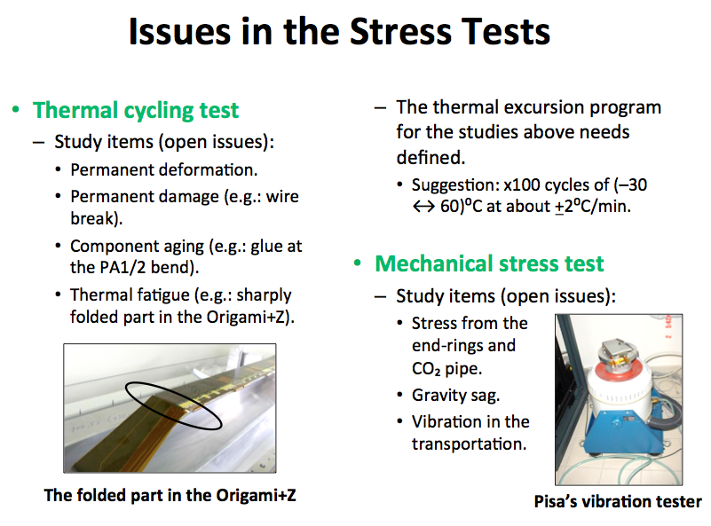
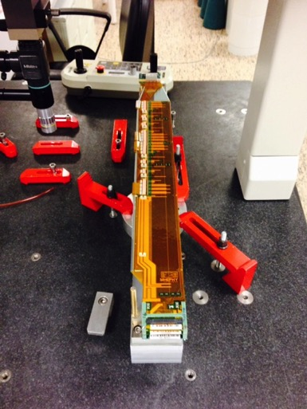
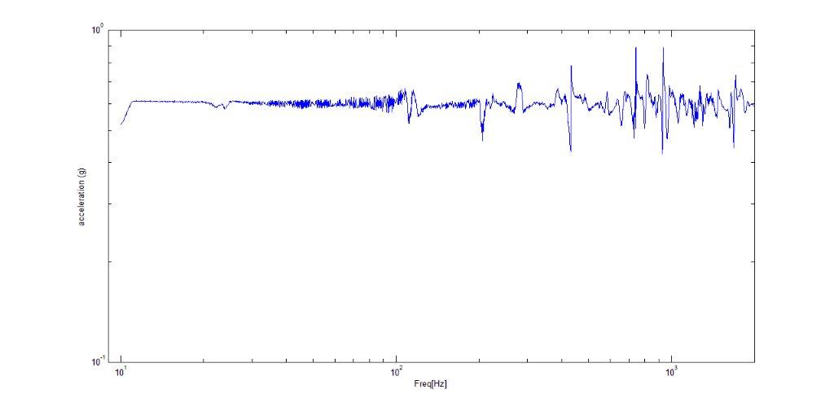
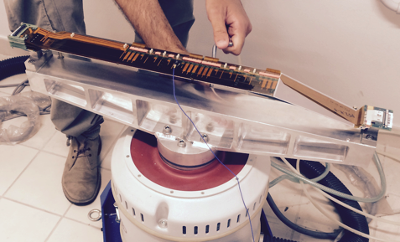
Module Mechanical Characterization
The mech. survey of a Layer5 ladder under the CMM
Vibrational
tests
in Pisa
(3rd Sept.)
Ampiezza a
100
1000
f[hz]

Slide 24
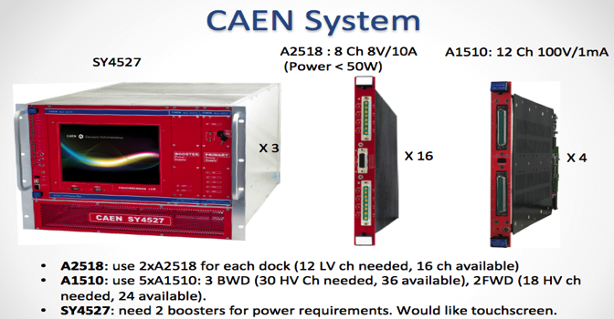
Power Supply Commissioning
In Agosto sono stati spediti e PS a KEK ed e’ stata eseguito con successo il loro collaudo con un modulo di SVD.
Il noise e’ lo stesso che si ha con dei PS da banco/vecchi PS Kenwood (lin).
E’ emersa la necessita’ di installare un patch-panel (*).
Costo totale PS: 93 kE (inizialmente: 150→115)
(finanziata)

Slide 25
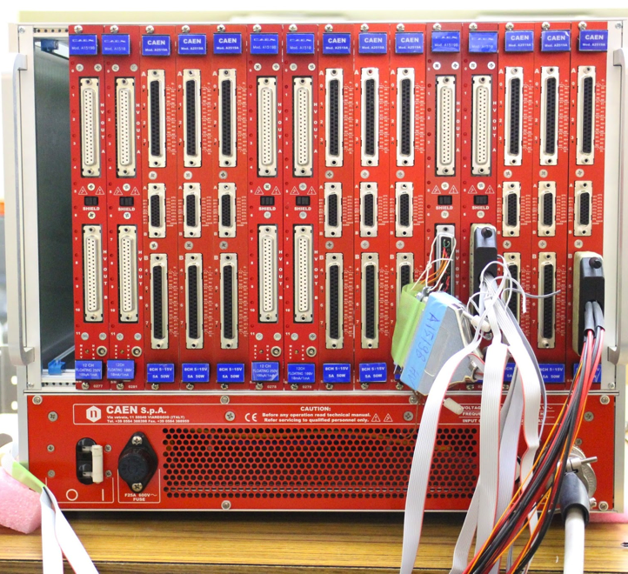
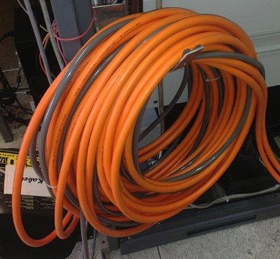
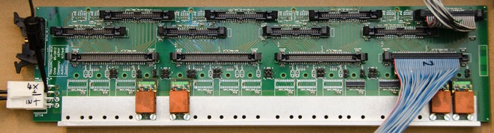
SVD PS Patch panel issue
5 PS boards group =
24LV, 12 HV, 12 SEPV =
6 P Junction board +
6 N Junction board
(max 48 sensors)
Power supplies =
4 PS Board groups
+ 1 spare group
Not a good way of connecting the cables
P Junction
Boards (x24)
Each board powers 8 hybrids
P=2 LV, 1 HV, 1 SEPV
N Junction
Boards (x24)
N=2 LV, 1 HV, 1 SEPV

Slide 26
SVD PS patch panel functions
Provide interconnection between cables from junction boards and power supply boards
Generate a “HV ON” signal to inhibit injection (currently can only be generated via software)
Prevent SEPV to turn on if HV is off (risk of direct biasing the sensor)
Flexibility to allow quick reconfiguration in case of power supply failures.
One PP serves 6P + 6N Junction boards:
  Detector side: 6 LVP + 6HVP + 6LVN + 6HVN = 24 connectors
  Power supply side: 2 HV, 2 SEPV, 6 LV = 10 Connectors
  NIM connector for HV ON signal
Need one patch panel per each power supply board group
  Total of 4 PP + 1 spare.

Slide 27
Aggiornamento necessita’ Pisa
(dalla chiusura dei preventivi and oggi)
Tools di montaggio delle cooling pipes: 10 kE (nei preventivi 2016)
Patch panel Power Supply: questa e’ emersa dopo il commissioning (agosto 2015) dei PS: 10 kE
Nel 2015 era stato finanziato il ladder-mounting verticale: 25 + 10 kE (queste spese per i tools non devono piu’ essere fatte)
Chiediamo di poter realizzare 2. . Se “approvato” → Pisa avrebbe un avanzo netto da 3. di 25 kE
Brutta Notizia: si e’ rotta la CMM (Mitutoyo/1998) prevista per l’incollaggio dei subassembly. Stiamo utilizzando un’altra CMM, inizialmente destinata ai survey dei moduli di CMS, con interferenze sempre maggiori… Preventivo per la riparazione (necessita sostituzione completa del circuito ad aria compressa e nuova calibrazione) ~12 kE. Siamo in contatto con il nuovo/vecchio direttore per fare un ragionevole sharing del costo Belle2/sezione (50/50?).
Nell’ipotesi 50/50, i 19 kE sarebbero utilizzabili per anticipare l’acquisto dell’interrogatore di TS con una integrazione da altri “avanzi”?

Slide 28
Update on Trieste SVD activities
Test sensori DSSD, Micron e HPK
Radiation Monitoring e Beam Abort
  Sensori diamante scCVD: caratterizzazione, meccanica, cablaggi
  Elettronica
Temperature Monitoring & Interlocks
  NTC thermistors, read-out basato su ELMB
  FOS fibers
Humidity Monitoring & Interlocks

Slide 29
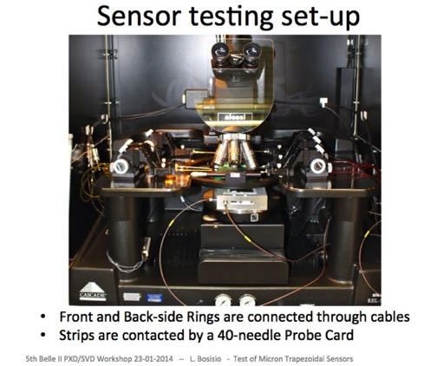
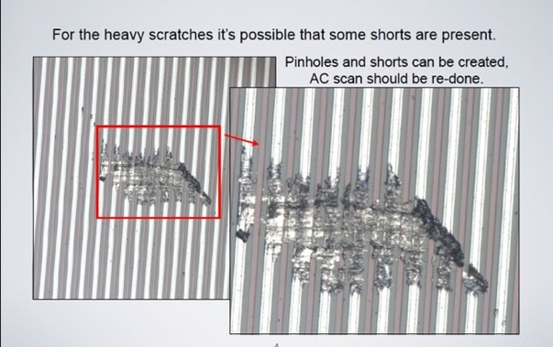
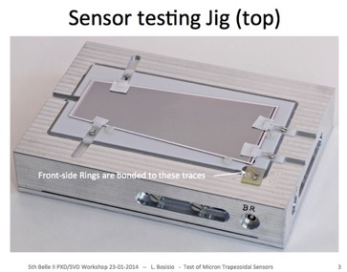
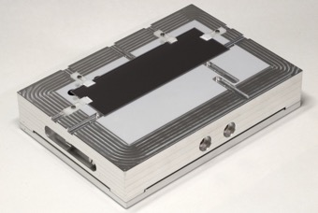
1. Test sensori DSSD Micron e HP
Attività svolte o in corso, 2015
  Completamento test sensori Micron
  Test sensori ‘meccanici’ Hamamatsu
  Test sensori Micron graffiati (a Vienna…) + separazione corti metallici
  Contributo a interpretazione test di Vienna
  Separazione corti metallici sensori small HPK per il Layer3 (Irina, missione a Melbourne)
Attività previste, 2016
  Test supplementari per investigare eventuali problemi
Richieste finanziarie 2016
  solo contributi alla manutenzione ordinaria
  (parte della richiesta di 2.0 kEuro consumi)
Wedge
Micron
Layer 3
Hamamatsu

Slide 30
2. Radiation Monitor & Beam Abort - sensori
Attività in corso, 2015
  Sensori scCVD, 4 prototipi per BEAST 1
  Assemblati, completamente caratterizzati (I-V, sorgenti βe α)
  Installati a KEK (fine Agosto – inizio Settembre) per BEAST 1
  Preparate specifiche, acquisto 20 sensori scCVD entro fine 2015
  Posizionamenti e meccanica finali: definiti
Attività previste, 2016
  Partecipazione a BEAST I a KEK:
    misure delle dosi istantanee di radiazione e confronti con diodi PiN
    test del sistema di Beam Abort
  Acquisto di ulteriori 4 sensori scCVD per BEAST 2
  Ricezione, test e assemblaggio dei sensori scCVD acquistati
  Installazione sensori a KEK durante montaggi VXD

Slide 31
2. Radiation Monitor & Beam Abort - elettronica
Attività in corso, 2015
  Specifiche dell’elettronica di lettura e Beam Abort:
    dosi istantanee attese, sensibilità nella misura delle correnti
    soglie per Beam Abort, scambio di segnali con l’acceleratore
  Disegno e realizzazione di un primo prototipo (collab. Elettra)
    Modulo (box) per 4 sensori:
      front end, conversione A/D, FPGA, memoria, interfaccia Ethernet
      HV individuale per sensori scCVD
  Test preliminari in laboratorio e a KEK (preparazione BEAST 1)
Attività previste, 2016
  Validazione del prototipo con 4 sensori scCVD a KEK (BEAST 1)
  Disegno finale, inizio realizzazione 5 moduli (4 ch./mod.) + spare

Slide 32
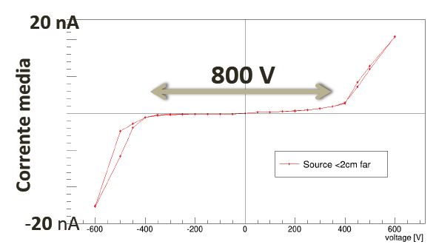
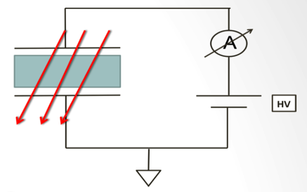
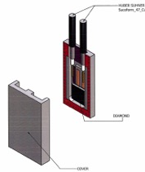
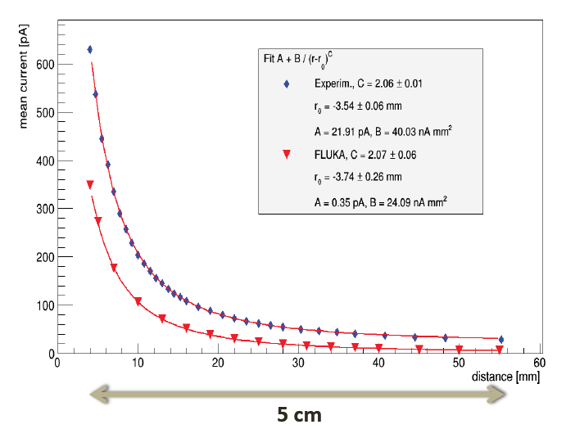
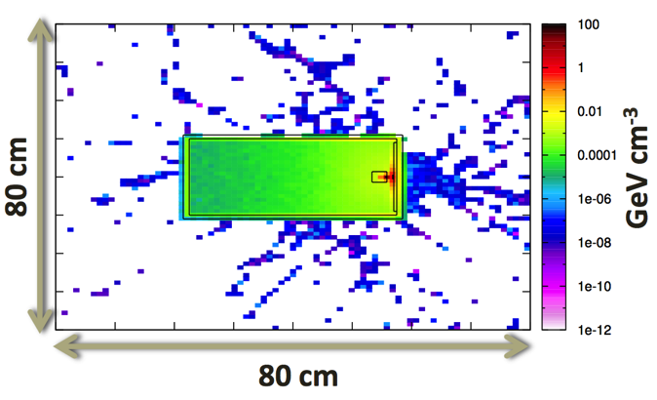
2. Characterisation of scCVD sensors - I
I-V with ⁹⁰Sr β source at fixed d
pointlike
⁹⁰Sr β source
*
d
I
V
FLUKA simulation, ⁹⁰Sr β source
Current I vs distance d of ⁹⁰Sr β source
measurement
simulation

Slide 33




2. Characterisation of scCVD sensors - II
Charge Collection Efficiency from MIPs
Carrier mobility, α source (TCT)

Slide 34




Installed HW at the IP
2. Radiation monitoring installation with diamond sensors
in BEAST (Aug. 26 → Sept. 3)
Installed readout system
  4 diamond sensors directly taped on the beampipe in the horizontal plane (close to the PIN diodes) in the same location of phase 2
Electronic noise (and signal from b-source) measured with:
AH501 picoammeter
CAEN PS
Noise level as expected!

Slide 35


2. Readout & Beam Abort: electronics prototype
F.Vulpone, thesis with G.Cautero et al. (Elettra): prototype ready of:
Analog front end: picoammeter (transimpedence amplifier, ADC 16 bit 130 MHz)
Digital section: FPGA (running averages, abort thresholds, timing&control)
External RAM and Ethernet interfaces; Labview control & readout test program
Ready for first field tests at KEK in October!
Ethernet
RAM
DAC
ADC

Slide 36
2. Radiation Monitor & Beam Abort – Richieste 2016
Sensori
  Apparati:
    4 sensori scCVD aggiuntivi, per BEAST 2 (*) 15 kE
    30 cavi coax. 3m 3 kE
    40 cavi coax. 5m 10 kE
  Consumi:
    (Vedi metabolismo + 2 kE lab.el., officina)
  Missioni:
    4 m.u. partecipazione BEAST 1 a KEK 24 kE
  (*) richiesta dalla collaborazione: non riutilizzabili
  BEAST 2 con 4+4 sensori; montaggio 20 sensori VXD in parallelo
Elettronica
  Apparati
    6 moduli lettura e beam abort, 5.5 kEuro/modulo (**) 33 kE
  Missioni
    1 m.u. (tecnologi, Elettra) per messa a punto a KEK 6 kE
  (**) costo effettivo IVA inclusa, dettaglio nella slide di backup
  Aumentato rispetto alle previsioni (~ 3.0 kE/modulo):FPGA + potente, HV individuali

Slide 37
3. Temperature Monitoring & Interlock - NTC
Attività in corso, 2015
  Acquisto sensori NTC per le basse temperature (-30ºC)
  Definizione della meccanica di supporto dei sensori (fatto),
  Sistema di lettura e interlock basato su ELMB (completato)
  Test al thermal mock-up di DESY (da fare)
Attività previste, 2016
  Realizzazione meccanica supporto sensori e cablaggi
  Installazione e test durante i montaggi VXD a KEK (Apr. – Dic.)

Slide 38





Temperature Monitoring & Interlock - NTC

Slide 39
3. Temperature Monitoring – FBG/FOS
Attività in corso, 2015
  Test di prototipi (diverso numero di sensori, diversi fornitori)
  Messa a punto delle procedure di calibrazione, camera climatica
  Acquisto fibre con sensori finali, connettori, accoppiatori
Attività previste, 2016
  Calibrazione e preparazione delle fibre in sede
  Installazione delle fibre nei ladder SVD a KEK
  Test a KEK prima/dopo l’inserzione nei ladder

Slide 40
3. Temperature: optical Fiber Bragg Grating sensors
(4x1)couplers
DOCKs
Layer 6: 16 ladders
16 fibers x 7 (+1) FBGs
Layer 6
4 couplers
…
…
Interrogator
…
Layer 5
3 couplers
Layer 5: 12 ladders
12 fibers x 5 (+1) FBGs
(16 inputs)
…
…
Layer 4: 10 ladders
10 fibers x 3 (+1) FBGs
Layer 4
3 couplers
…
…

Slide 41

3. FBG (FOS): tests and calibrations
Multiplexed fibers with 5 or 8 FBG sensors
attenuations OK, well separated peaks
Calibrations in environmental chamber,
-20 to +40 ºC: polynomial fits OK

Slide 42

3. 8/5 FBGs with/without splitters
5 sensors fiber direct to interrogator
8 sensors fiber with 1x2 splitter
2 fibers (8 sensors +5 sensors), 1x4 splitter, 30m fiber and all PC/APC connectors is OK, the attenuation is ~ as expected: OK!

Slide 43

How to monitor temperature close to CDC?
  2 Fibers with several sensors to monitor temperature close to CDC
  First discussion in June 22 Gemba meeting. Outcome: several constraints, but it might be possible to glue it (to be clarified).

Slide 44
3. Temperature Monitoring & Interlock – NTC + FOS – Richieste 2016
NTC
  Apparati
    Interfacce CANbus per readout NTC 1 kE
    Connettori e meccanica per NTC 0.5 kE
  Missioni
    3 m.u. installazione ladder, NTC (e FOS) a KEK 18 kE
    1 m.u. tecnici a KEK (test NTC e FOS) 6 kE
FBG/FOS
  Apparati
    4 fibre (5 FBG/fibra) per umidità e temperatura 3.5 kE
    5 fibre (8 FBG/fibra) per temperatura 4 kE
    Lettore aggiuntivo durante montaggi e poi spare (*) 35 kE
  Missioni
    Installazione nei ladder e test a KEK: vedi NTC (già conteggiate)
  (*) uso in parallelo sede/KEK durante calibrazioni e montaggi
  Se uguale a quello già acquistato, anche spare durante data taking
  (nuova richiesta, rispetto al primo acquisto anticipato da Pisa nel 2014)

Slide 45
3. Humidity Monitoring & Interlock
Attività in corso, 2015
  Prototipo sniffer con un Vaisala Dew Point Transmitter (completata)
  calibrazione con Chilled Mirror Hygrometer (completata)
  Calibrazioni e utilizzo del segnale d’allarme per interlock (da fare)
  Test su thermal mock-up a DESY (da fare)
Attività previste, 2016
  Completamento a 4 tubi “sniffer” (con 4 Vaisala)
  messa a punto dell’interlock con PLC

Slide 46



Dew Point Sensors (interlock @ -30°C)
Sniffing pipes
Vaisala DMT242B
Dew Point Transmitters
[-60, +60]ºC dew point range
Edgetech Dewmaster
Chilled Mirror Hygrometer
(for calibrations)
Rotameter
flux meters
Pump

Slide 47
3. Humidity Monitoring & Interlock - Richieste 2016
Richieste finanziarie 2016
  Apparati
    3 Vaisala Dew Point Transmitter 7 kE
    Pompa per aspirazione (sniffer) 1 kE
    Moduli I/O per PLC Schneider esistente 1.5 kE
  Consumi
    Piping, flussometri, cavi, connettori: non esplicitati (da metabolismi)

Slide 48
Riepilogo richieste 2016 apparati TS
item | keuro
RadMon: 4 sensori diamante scCVD metallizzati | 15.0
RadMon: 30 diamond sensor coax cables (3m) | 3.0
RadMon: 40 diamond sensor coax cables (30m) | 10.0
RadMon: 6 moduli lettura sensori e beam abort (5.5 kE/modulo) | 33.0
NTC: interfaccia CANbus per readout | 1.0
NTC: connettori e meccanica | 0.5
FOS: 4 fibres (humidity+temp., 5FBG/fibra; 900 E/fibra) | 3.5
FOS: 5 fibres (temperatura, 8 FBG/fibra; 750 E/fibra) | 4.0
FOS: lettore aggiuntivo fibre | 35.0
Sniffer Umidità: 3 Vaisala dew point transmitter (2.4 kE/unita) | 7.0
Sniffer Umidità: pompe | 1.0
moduli I/O per PLC Schneider Interlock | 1.5
totale | 114.5

Slide 49
Profilo di spesa apparati TS, aggiornato al 2014
Tabella di previsioni 2015 e 2016 presentata nella riunione di settembre 2014:
Item | 2013 | 2014 | 2015 | 2016 | TOT
Initial CORE | 5 | 75 | 70 | 0 | 150
DSSD tests | 2.5 | 0 | 0 | 0 | 2.5
Rad.Mon.+Abort (diamonds, cables, etc) | 2 | 7 | 96 | 10 | 115
Rad.Mon.+Abort (electronics) | 0 | 4 | 4 | 19 | 27
Temperature Mon. (FOS fibers, offers) | 0 | 17.5 | 1 | 30 | 48.5
Temperature Mon. (NTC thermistors) | 0 | 3 | 2 | 4 | 9
Humidity Mon. (very preliminary) | 0 | 0 | 10 | 0 | 10
TOTAL | 4,5 | 31.5 | 113 | 63 | 212
Spesa prevista per 2016: 63.0 keuro (– 30 keuro anticipati su Pisa 2014)
Richieste attuali per 2016: 114.5 keuro
Principali motivi dell’aumento: 15.0 keuro (sensori diam. aggiuntivi per BEAST 2)
15.0 keuro (aumento costo elettronica: 33-18)
7.5 kEuro (FOS aggiuntive chieste da collab.)
35.0 keuro (lettore FOS aggiuntivo)

Slide 50


SVD totale Richieste 2016
Si’

Slide 51
Conclusioni
Dopo aver risolto il problema sui Flex-PA e ri-testato i rivelatori Micron graffiati, la produzione dei classe A FW e BW subassemblies e’ iniziata e occupera’ molte risorse di Pisa in Lab. per i prossimi 6→8 mesi.
La complessita’ del sistema di monitoring e’ aumentata nel tempo, con richieste addizionali da parte dell’esperimento. Il gruppo di Trieste, che ne ha la responsabilita’, ha fatto convergere i progetti su monitor di radiazione & beam abort, monitoring di temperatura, umidita’ e i relativi interlocks.
Con prossimo anno hanno inizio le costruzioni/installazioni HW ed e’ importante poter assicurare la presenza degli esperti del rivelatore a KEK.

Slide 52
BACKUP SLIDES

Slide 53

Commissioning Schedule

Slide 54
2. Radiation Monitor & Beam Abort - elettronica
  Apparati: dettaglio del costo (5.5 kEuro/modulo, IVA inclusa)
Oggetto | Costo al pezzo | Quantità | Sub |  | TOTALE
Evaluation Board DE3 | 1700 | 1 | 1700 |  | 2577,7171
PCB | 100 | 1 | 100
ADC (LTC2208) | 120,34 | 4 | 481,36
BAS70 Schottky | 0,2924 | 4 | 1,1696
SI2308 N-MOS | 0,328 | 2 | 0,656
Buffer dati | 10,56 | 4 | 42,24
Buffer clock | 3,387 | 1 | 3,387
Clock splitter | 6,52 | 1 | 6,52
Oscillatore | 31,7 | 1 | 31,7
REF5025 | 6,93 | 1 | 6,93
relè | 6,48 | 8 | 51,84
connettore HSTC | 11,9 | 1 | 11,9
ad820brz | 6,28 | 8 | 50,24
LTC6404 | 9,42 | 4 | 37,68
LD3930 | 2,03 | 5 | 10,15
uA7805 | 1 | 1 | 1
uA7905 | 1 | 1 | 1
SMA | 7,29 | 4 | 29,16
condensatori | 0,04735 | 191 | 9,04385
blm | 0,04735 | 24 | 1,1364
resistenze | 0,04735 | 55 | 2,60425
EMCO | 230 | 4 | 920
Power Supply | 120 | 1 | 120
PCB | 50 | 1 | 50
Electronics (EMCO) | 150 | 4 | 600
Rack | 100 | 1 | 100
Lavorazioni mecc. | 100 | 1 | 100
 |  | Tot. | 4469,7171

